Slide 1
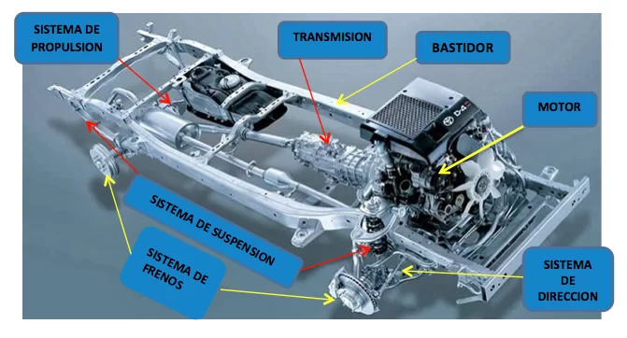
El chasis

Slide 2
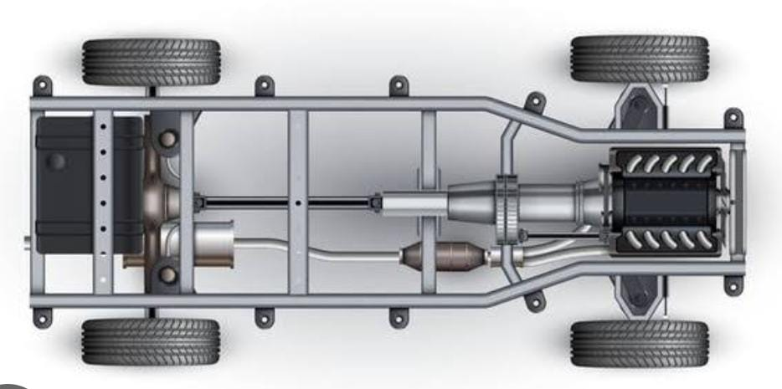
CHASIS
¿Qué es el chasis o bastidor?
El chasis de un coche o bastidor es la estructura rígida sobre la que se fijan tanto la carrocería como otros elementos y mecánica que componen un vehículo, como la suspensión, los piezas de motor de coche, los elementos de transmisión, etcétera.

